Slide 1





字符数组与字符串
*

Slide 2


字符类型知识回顾
计算机程序处理的数据类型也可以概括的分为数值型数据和非数值型数据两大类，前面学习的内容多以数值型数据的运算或处理为主，接下来我们开始了解一种最基本的非数值型数据的处理知识——字符类型；
字符类型为由一个单个字符组成的数据。通常使用一对单引号将单个字符括起来的表示形式，如‘a’ 、 ‘b’、‘.’等。
程序设计中常用到的是字符常量或字符变量。
*

Slide 3
字符常量定义：
const 字符常量标识符=’单个字符’;
例如：const char ch1=’A’;
说明：本语句说明或定义了一个字符类型的常量，该常量表示的字符数据为‘A’
字符常量是用来存放单个字符的常量，即只能表示一个单个字符；
字符变量定义：
char 字符变量标识符;
例如：char ch1,ch2;
表示定义了两个字符变量ch1和ch2，每个变量进可以表示或者存放一个字符，因此可以利用如下语句赋值：
ch1=’a’ ； ch2=’b’ ；ch1=’ ’
也可以相互赋值 ch2=ch1;
3

Slide 4

单个字符读入：
cin,scanf,getchar() 都可读入一个字符
char ch1;
cin>>ch1; //不能读入空格和回车
scanf(“%c”,&ch1);
ch1=getchar();
单个字符输出：
cout,printf,putchar() 都可以输出一个字符
char ch1=‘x’;
cout<<ch1;
printf(“%c”,ch1);
putchar(ch1;)
4

Slide 5

字符与整数的通用性（对应性）关系
字符数据在内存中是以该字符对应的ASCII编码存储，也即是说每一个常见字符在内存中都与一个唯一的序值一一对应。
在实际程序设计中，一个字符数据既可以以字符形式输出，也可以以整数（ASCII表中的序值）形式输出，还可以对它们进行算术运算。
ASCII码值 | 字符 | ASCII码值 | 字符
0 | nul（空） | 65 | A
32 | space（空格） | 90 | Z
48 | 0 | 97 | a
57 | 9 | 122 | z
5

Slide 6

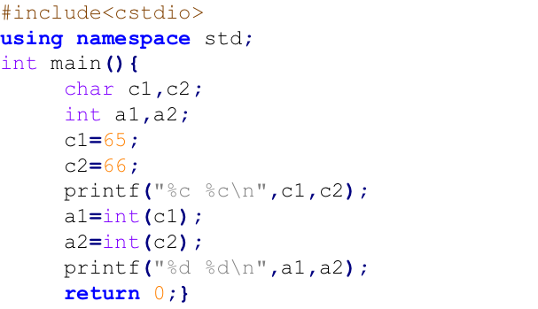
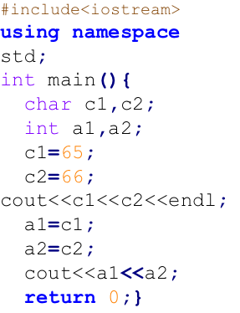
例1：体会字符和整数之间的通用性
输入字符，将字符进行强制类型转化，转化成对应的整数，输出。
6

Slide 7

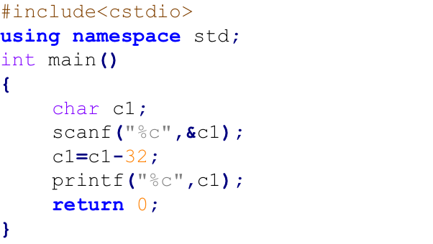
例2：大小写字母转换
7

Slide 8
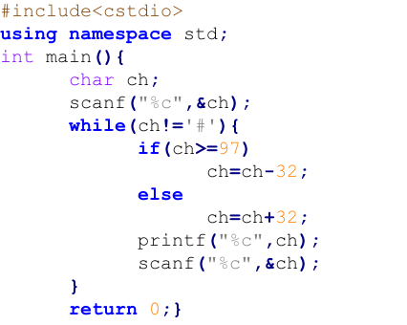
例3 任意大小写字母转化
思考:如果我们需要将输入的任意的大写字母转换为小写字母或者小写字母转换为大写字母，如何编写代码？（假设我们输入的字符除了作为键盘字符输入结束’#’外都是英文字母）
8

Slide 9
思 考
以上是单个字符的基本知识与处理，如果是连续的多个字符需要处理，我们将如何解决？
逐一处理——将字符看做一个元素集（整体），然后分别对其中的每一个字符进行分别处理——字符数组
整体处理——将连续的字符看做一个整体进行处理——字符串
*

Slide 10
字符数组
我们前面学习数组时已经知道：无论数组的元素有多少个，数组中每个元素的类型必须相同，而且数组元素的类型可以是任何已定义的数据类型，如整形、字符型、实数型等。
当一个数组的元素类型为字符型时，我们称这个数组为字符数组。
字符数组的每一个元素都是一个字符。( 连续的单个字符）
字符数组是计算机非数值处理的基本实现方式之一
*

Slide 11
字符数组的赋值
字符数组赋值类似于一维数组，赋值分为数组的初始化和数组元素的赋值。初始化的方式有用字符初始化和用字符串初始化两种，也有用初始值表进行初始化的。
11

Slide 12
复习：字符数组引用
数组被定义后，才能引用
数组通过下标来访问，以区分数组中的不同元素
一个大小为n的数组，下标从0到n-1
char a[27];
for(int i=0;i<27;i++)
a[i]=65+i;//下标0,1,2,3,……26
a[27]=78;//错误，访问不能越界
a[0]
a[1]
a[2]
a[3]
a[4]
a[24]
a[25]
a[26]
A | B | C | D | E | … | … | X | Y | Z
第五个元素
最后一个
元素
第一个元素
*

Slide 13

1).用字符初始化数组
例如： char c [5]={‘H’,‘e’,‘l’,‘l’,‘o’}; c[0]=‘H’;c[1]=‘e’;c[2]=‘l’;c[3]=‘l’;c[4]=‘o’;
初始值表中的每个数据项是一个字符，用字符给数组c的各个元素初始化。当初始值个数少于元素个数时，剩余元素默认为空字符。
其在内存中的存储形式如图所示：
H | e | l | l | o
2）用字符串初始化数组
用一个字符串初始化一个一维字符数组，可以写成下列形式：
char c2[6]=“Hello”;
使用此格式均要注意字符串的长度应小于字符数组的大小或等于字符数组的大小减1（为何？）。
其在内存中的存储形式如图所示：
H | e | l | l | o | \0
13

Slide 14
字符串
字符串是一对双引号括起来的字符序列（字符组成的整体）
如”Hello world!” 、 “a b c d e f g ”、”a” 、” ”等。
特别的是，每个字符串的结尾都有一个“字符串结束标志”，以便系统据此判断字符串是否结束。C++语言中用字符’\0’作为字符串结束的标志，’\0’是一个ASCII码为0的字符，占用一个字节，例如有一个字符串”Hello”，在内存里的实际存储如下图所示：
说明：这个字符串占用的不是5个字节，而是6个字节，最后一个字节里面存放的是字符串结束标志’\0’。但是在输出时不会输出’\0’。
H | e | l | l | o | \0
14

Slide 15
又如，char st[ ]=“abcde”;
printf(“%d”,sizeof(st));
输出的结果是6，因为内存空间实际需要开辟6个字节，用以存放5个可见的字符，以及一个不可见的字符’\0’，所以该字符串的总长度为6。
说明：在输入字符串内容的时候是不需要加’\0’的，’\0’是系统自动添加作为字符串结束标志的。
a | b | c | d | e | \0
*

Slide 16
字符常量和字符串常量区别
①两者的定界符不同，字符常量由单引号括起来，字符串常量由双引号括起来。
②字符常量只能是单个字符，字符串常量则可以是多个字符。
③可以把一个字符常量赋给一个字符变量，但不能把一个字符串常量赋给一个字符变量。
④字符常量占一个字节，而字符串常量占用字节数等于字符串的字节数加1。增加的一个字节中存放字符串结束标志‘\0’。例如：字符常量‘a’占一个字节，字符串常量“a”占二个字节。
*

Slide 17
字符串的基本操作
字符串的输入与输出
字符串可以作为一维字符数组来处理，那么字符串的输入和输出也可以按照数组来处理，本节不再做介绍。
本节课主要介绍将字符串作为一个整体进行输入和输出的语句。
*

Slide 18
（1）输入
从键盘输入一个字符数组可以使用scanf语句或gets语句。
1) scanf语句
格式：scanf(“%s”,字符串名称);
//一次读入所有字符（读到空格结束）
说明：
①这里的字符串名称之前一般不加&这个取地址符。例如：scanf(“%s”,s1)。
②系统会自动在输入的字符串常量后添加‘\0’标志，因此输入时，仅输入字符串的内容即可。
③输入多个字符串时，以空格分隔。
*

Slide 19

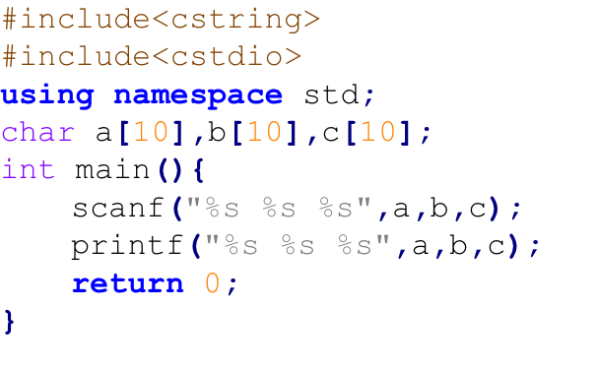
*

Slide 20
2) gets语句
格式：gets(字符串名称)；//读到回车结束
说明：使用gets只能输入一个字符串。
例如：gets(s1,s2)；是错误的。使用gets，是从光标开始的地方读到换行符也就是说读入的是一整行，而使用scanf是从光标开始的地方到空格，如果这一行没有空格，才读到行尾。
例如：scanf(“%s”,s1)；gets(s2)；对于相同的输入Hello World!。s1获取的结果仅仅是Hello，而s2获取的结果则是Hello World!
*

Slide 21
（2）字符串的输出
向屏幕输出一个字符串可以使用printf语句或puts语句。
1) printf语句
格式：printf(“%s”,字符串名称);
说明：
①用%s格式输出时，printf的输出项只能是字符串(字符数组)名称，而不能是数组元素。例如：printf(“%s”,a[5]);是错误的。可以是printf(“%s”,a);
②输出的内容不包括字符串结束标志符‘\0’。
2) puts语句
格式：puts(字符串名称);
说明：puts语句输出一个字符串和一个换行符。对于已经声明过的字符串a，printf(“%s\n”,a)和 puts(a)是等价的。
*

Slide 22
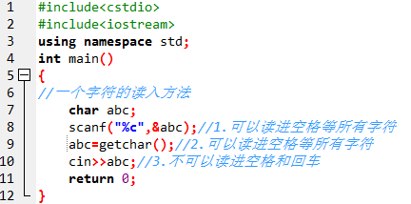
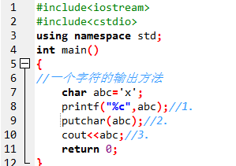
一个字符的三种读入方式：
一个字符的三种输出方式：
*

Slide 23

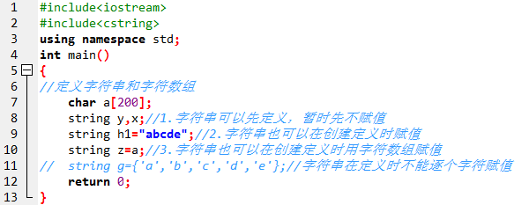
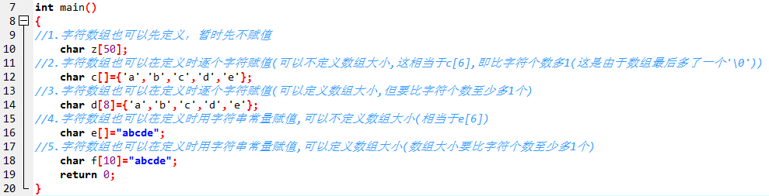
字符串的三种定义方式：
字符数组的
五种定义方式：
*

Slide 24
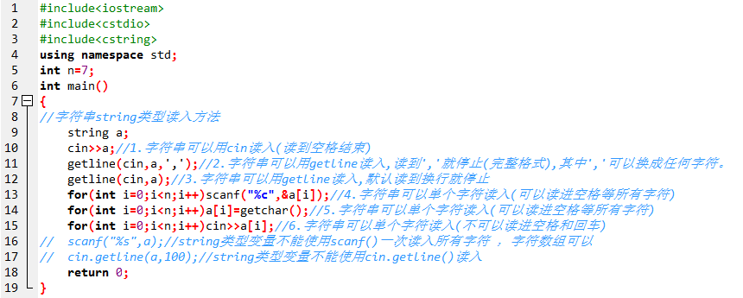
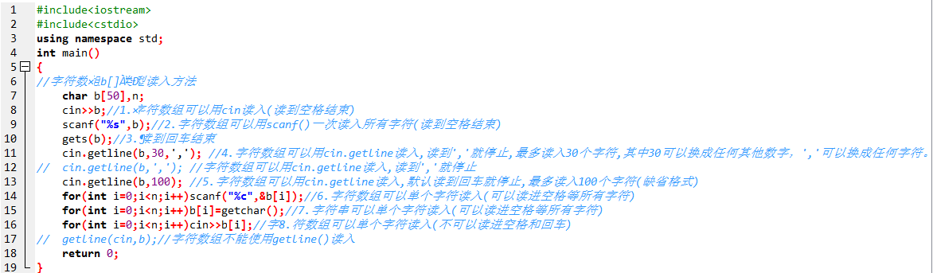
字符串的六种输入方式：
字符数组的六种输入方式：
*

Slide 25
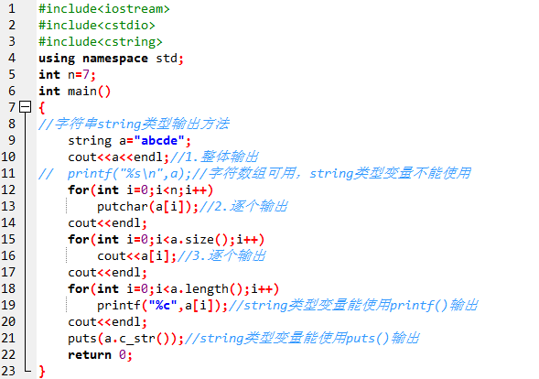
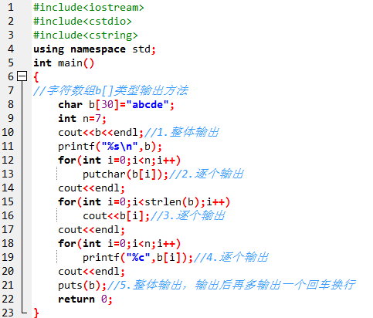
字符串的六种输出方式：
字符数组的六种输入方式：
*

Slide 26
字符串s函数使用 | 意义
s.insert() | 插入字符
s.erase() | 删除字符
s.substr() | 返回子字符串
s.clear() | 移除全部字符
s.find() | 查找字符串或者字符
s.replace() | 替换字符
*
*

Slide 27
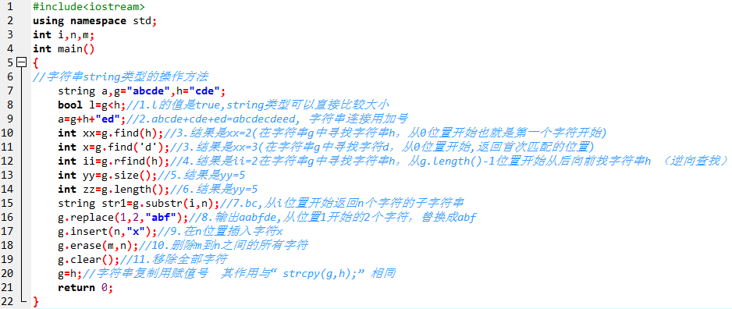
字符串常用的操作函数：
*

Slide 28
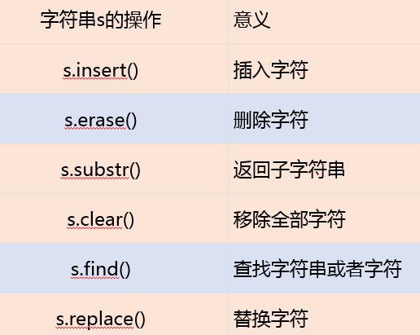
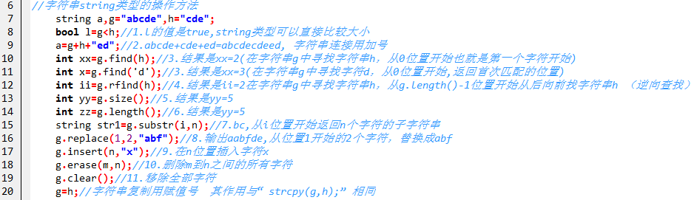
*
*

Slide 29
#include <iostream
#include <string>
#include <algorithm>
using namespace std;
int main()
{
string a,s1="hello";
string s2="123";
a=s1;
cout<<a<<endl;
cout<<a+s2<<endl;
cout<<a<<endl;
a=s1.substr(0,3);
cout<<a<<endl;
cout<<s1.empty()<<endl;
cout<<s1.insert(2,s2)<<endl;
cout<<s1<<endl;
cout<<s1.replace(0,3,s2)<<endl;
cout<<s1.length()<<endl;
cout<<s1.size()<<endl;
cout<<s1.find("23",0)<<endl;
cout<<s1.find(s2)<<endl;
return 0;
}
*
*

Slide 30
函数格式 | 函数功能
strcat(st1,st2) | 将st2连接到st1后边，返回st1的值。（+）
strncat(st1,st2,n) | 将st2前n个字符连接到st1后边，返回st1的值。（有选择的+）
strcpy(st1,st2) | 将st2复制到st1中，返回st1的值。（赋值）
strncpy(st1,st2,n) | 将st2前n个字符复制到st1中，返回st1的值。（前n个字符复制替换，其他不影响）
strcmp(st1,st2) | 比较st1和st2的大小，比较的结果由函数带回； 如果st1>st2，返回一个正整数； 如果st1=st2，返回0； 如果st1<st2，返回一个负整数； （首先逐位按照字符ASCII码值比较，如果对应位都相同，则长串大）
strncmp(st1,st2,n) | 比较st1和st2的前n个字符进行比较，函数返回值的情况同strcmp函数；
strlen(st) | 计算st的长度，终止符’\0’不算在长度之内
strlwr(st) | 将st中大写字母换成小写字母
strupr(st) | 将st中小写字母换成大写字母
*

Slide 31
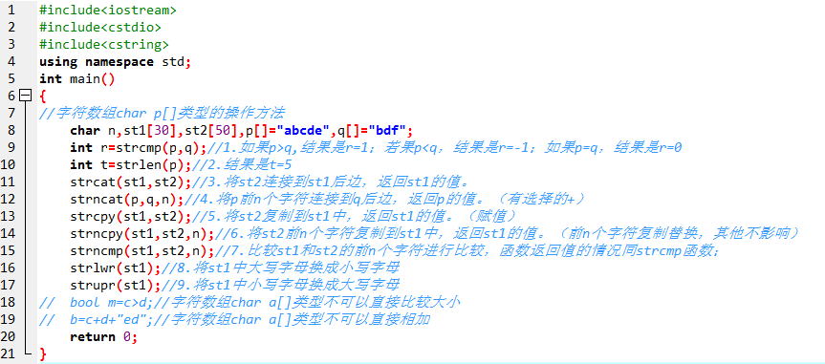
字符数组的常用操作函数：
*

Slide 32

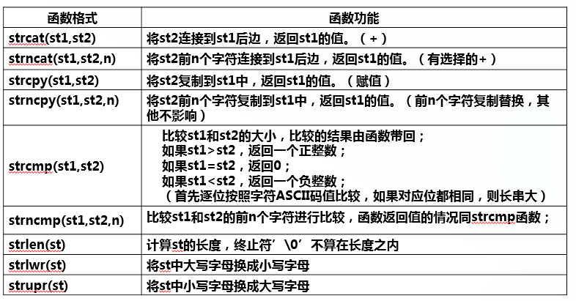
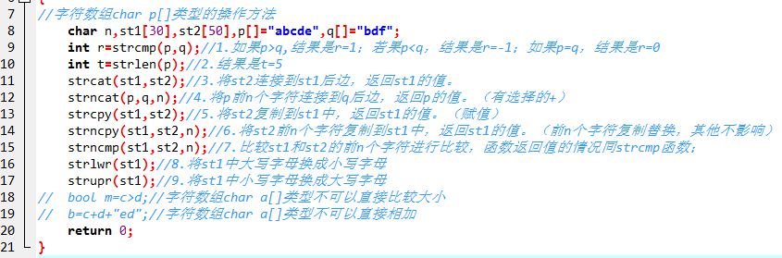
*

Slide 33
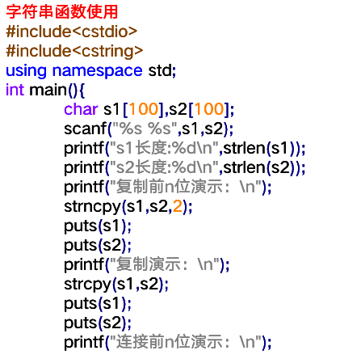
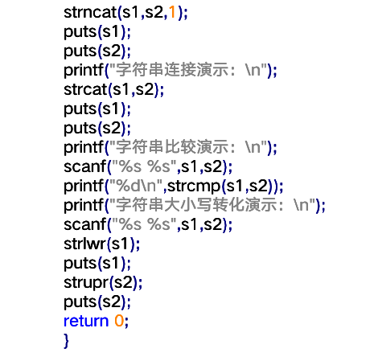
*

Slide 34
求字符串长度
#include<iostream>
#include<cstring> //头文件
using namespace std;
int main()
{
char a[100];
cin>>a;
int i=0;
while(a[i]!=0)i++;
cout<<i<<endl;
int len=strlen(a);//调用strlen()求出a的长度，并赋给变量len
cout<<len<<endl;
return 0;
}
*

Slide 35
例5：输出字母表。
【问题描述】：按字母表顺序和逆序每隔一个字母打印。即打印出：
a c e g i k m o q s u w y
z x r v t p n l j h f d b
【问题分析】：利用了字符类型是顺序类型这一特性，灵活利用字符变量当作循环控制变量，使程序处理起来比较直观
*

Slide 36
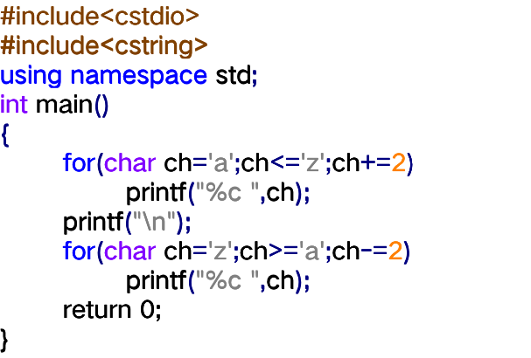
*

Slide 37
例6：输出字符串
【问题描述】：输入一个字符串，分别输出字符串中的每一个字符
【问题分析】：可以充分利用字符数组和字符串的相似性，以串的形式读入，以字符数组形式对其中的某些字符进行引用、表示、处理，本例即体现了一个字符串中的字符可以通过其对应的下标灵活使用特点。
*

Slide 38
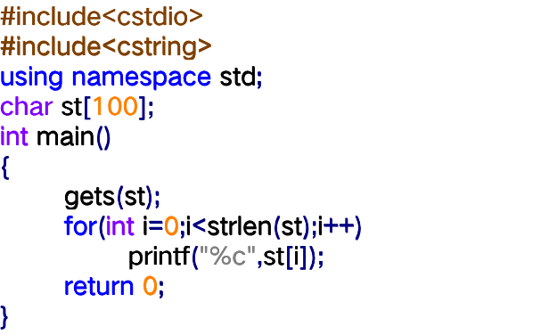
*

Slide 39
sscanf和sprintf语句
转换类型：
int N;
double m
char str[100];
sscanf(str,"%lf", &m);//将字符串转化为数字
sprintf(str,"%d", N );//将数字转化为字符串
*
*

Slide 40
例7：数字统计
【问题描述】：请统计某个给定范围[L, R]的所有整数中，数字2 出现的次数。
比如给定范围[2, 22] ，数字2 在数2 中出现了1 次，在数12 中出现1 次，在数20 中出现1 次，在数21 中出现1 次，在数22 中出现2 次，所以数字2 在该范围内一共出现了6 次。
【输入】
输入共1 行，为两个正整数L 和R，之间用一个空格隔开。
【输出】
输出共1 行，表示数字2 出现的次数。
【输入样例1】2 22
【输出样例1】6
【输入样例2】2 100
【输出样例2】20
【数据范围】
1 ≤L ≤R ≤10000
*

Slide 41
例7：数字统计
【算法分析】：枚举[L,R]区间的所有整数，对于每个整数x：
1.将整数x转化成字符串s，可以用sprintf(s,"%d",x)来实现；
2.枚举字符串s的每个字符判断是否为2。
*

Slide 42

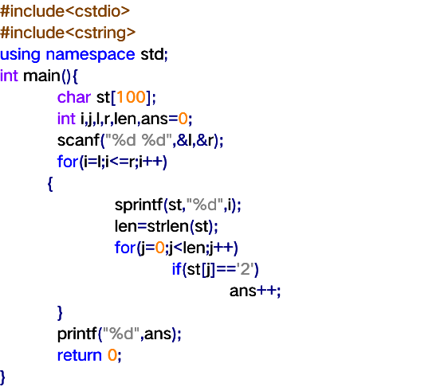
*

Slide 43
例8：数字反转
【问题描述】：给定一个整数，请将该数各个位上数字反转得到一个新数。新数也应满足整数的常见形式，即除非给定的原数为零，否则反转后得到的新数的最高位数字不应为零
【数据范围】
-1,000,000,000 ≤ N≤ 1,000,000,000。
【算法分析】：
1.将整数N转化成字符串s，可以用sprintf(s,"%d",N)来实现；
2.对字符串进行反转操作；
3.将字符串s转换成数字N,可以用sscanf(s,"%d",&N)来实现。
4.输出数字N。
*

Slide 44
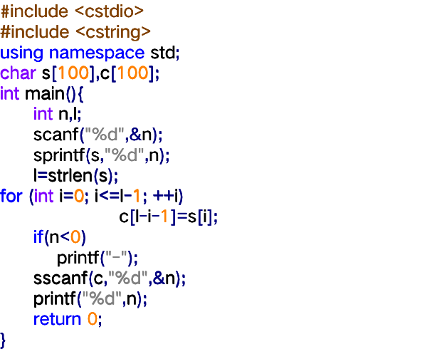
*

Slide 45
例9：回文字符串
输入一个字符串，输出该字符串是否回文。回文是指顺读和倒读都一样的字符串。
输入:
输入为一行字符串（字符串中没有空白字符，字符串长度不超过100）。
输出:
如果字符串是回文，输出yes；否则，输出no。
样例输入:
abcdedcba
样例输出:
yes
*

Slide 46
【问题分析】：设置三个变量表示：i字串的头指针，其从字串的第一个字符依次后移，其值依次增大；j字串尾指针，其从字串尾向前依次前移，其值逐渐减小；s标志其是否为回文串，其初始值为true，一旦发现字串从首尾开始相对的字符不一致了，其值就变化为false，最后根据s的取值即可判断是否为回文串
*

Slide 47
例10：统计单词数
【问题描述】
一般的文本编辑器都有查找单词的功能，该功能可以快速定位特定单词在文章中的位置，有的还能统计出特定单词在文章中出现的次数。
现在，请你编程实现这一功能，具体要求是：给定一个单词，请你输出它在给定的文章中出现的次数和第一次出现的位置。注意：匹配单词时，不区分大小写，但要求完全匹配，即给定单词必须与文章中的某一独立单词在不区分大小写的情况下完全相同（参见样例1），如果给定单词仅是文章中某一单词的一部分则不算匹配（参见样例2）。
【输入】
第1 行为一个字符串，其中只含字母，表示给定单词；
第2 行为一个字符串，其中只可能包含字母和空格，表示给定的文章。
*

Slide 48
【输出】
只有一行，如果在文章中找到给定单词则输出两个整数，两个整数之间用一个空格隔开，分别是单词在文章中出现的次数和第一次出现的位置（即在文章中第一次出现时，单词首字母在文章中的位置，位置从0 开始）；如单词在文章中没有出现，则直接输出一个整数-1。
【输入样例1】
To
to be or not to be is a question
【输出样例1】
2 0
【输入输出样例1说明】输出结果表示给定的单词To 在文章中出现两次，第一次出现的位置为0。
【数据范围】
1 ≤ 单词长度≤ 10。
1 ≤ 文章长度≤ 1,000,000。
*

